Slide 1
שיעור חינוך גופני לכיתות ד-ו
נושא השיעור: פיתוח קואורדינציה בעזרת כדורי נייר
עם המורה: רותי בן עזרי
הציוד הנדרש: בקבוק מים, 2 דפי נייר
Notes:
כתבו את המלל בהתאם ואת הציוד הדרוש.

Slide 2
שלום תלמידים יקרים,
שמי רותי בן עזרי
ואני מורה לחינוך גופני בחטיבת השרון ברעננה,
ומדריכת מורים בפיקוח על החינוך הגופני-
במחוז מרכז.

Slide 3
נושא השיעור היום: פיתוח קואורדינציה בעזרת כדור נייר.
קואורדינציה- הינה תיאום בין פעולות שונות, בין איברים,
בין עין יד

Slide 4
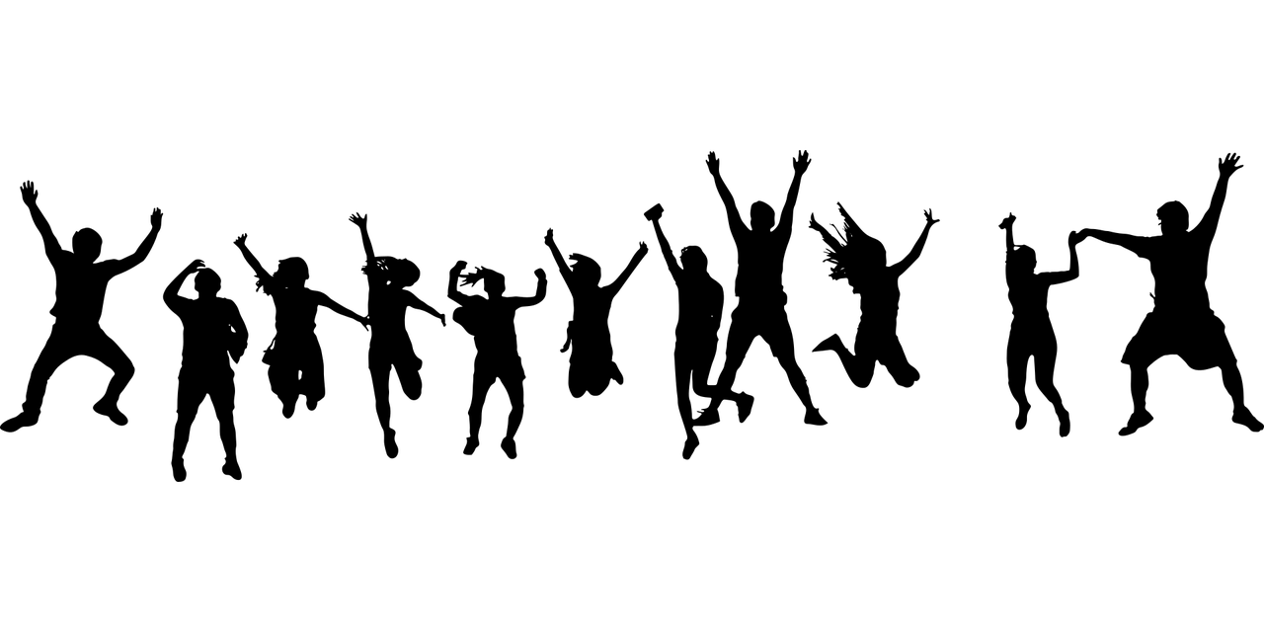
פעילות גופנית
מחזקת את שרירי הגוף
תורמת לגמישות המפרקים והתנועתיות של הגוף
משפרת את שיווי המשקל והקואורדינציה
מעלה את מצב הרוח ותורמת לאנרגיות חיוביות.
Notes:
משך השקף: 2 דקות
הציגו את עצמכם ואת מהלך השיעור:
מוזמנים לפנות בצורה אישית לתלמידים: דוגמה לטקסט שייאמר בעל פה: "שלום, שמי___. אני מורה ל____ ממקום בארץ____. מה שלומכם? אני שמח/ה שהצטרפתם אליי", וכו'.
נושא השיעור ומה מטרתו: דוגמה לטקסט שייאמר בעל פה: "בשיעור הזה נלמד על_________. הצטרפו אליי ויהיה לנו כיף. מוכנים? מתחילים!"
נתחיל ב…. (שלב פתיח השיעור)
נמשיך בלגלות (שלב הלימוד / הקניה - כתבו כאן שאלה מסקרנת שתיתן מענה על מטרת השיעור)
נתנסה ב… (שלב התרגול / התנסות)
נסכם (שלב סיכום השיעור)

Slide 5
לפני שמתחילים
אבל רגע לפני שנתחיל,
לבשו בגדים נוחים לפעילות, נעלו נעליים.
הקפידו על שתיית מים.
הכינו את החלל לפעילות בטוחה, הזיזו מכשולים.
הקשיבו לגופכם נוחו כשאתם מרגישים צורך.
בטיחות מעל לכל.
Notes:
משך השקף: עד 2 דקות
הצעות: משחק, חידה, הדגמה, סימולציה, דוגמה, טענה, משפט אמת משפט שקר, ועוד.
דוגמה לחידה: תמונה של דמות או חפץ הקשורה לנושא. הקשר לנושא יתגלה במהלך השיעור.
מה הקשר בין………….

Slide 6
כמו כן, אשמח שתכינו את הציוד הבא:
2 דפי נייר
בקבוק מים
אני מחכה לכם 1 דקה לכו והביאו את הציוד.

Slide 7
מה להביא לשיעור?
2 דפי נייר
בקבוק מים

Slide 8
מה נעשה היום?
חלק מכין – חימום והכנת הגוף לשיעור
חלק עיקרי – תרגילים לפיתוח הקואורדינציה
חלק מסיים – משחק
חלק מסכם
משימה להמשך
Notes:
משך השקף: עד 2 דקות
הצעות: משחק, חידה, הדגמה, סימולציה, דוגמה, טענה, משפט אמת משפט שקר, ועוד.
דוגמה לחידה: תמונה של דמות או חפץ הקשורה לנושא. הקשר לנושא יתגלה במהלך השיעור.
מה הקשר בין………….

Slide 9
וכעת נתחיל בחימום:
נקמט את 2 דפי הנייר וניצור כדור
החזקת נייר 1 ביד אחת, ידיים ישרות בגובה הכתפיים והעברת הנייר מיד ליד
שתי הידיים ישרות בגובה הכתפיים- נעביר כדור מעל הראש
לפני הגוף
מאחורי הגוף
סביב הגוף ולצד שני
מתחת לברך והשנייה
מתחת לברך בניתורים
מתחת לרגל ישרה לפנים ושנייה
מתחת לרגל ישרה הצידה ושנייה
ריצה במקום תוך זריקה ותפיסה
ניתורים מצד לצד והעברת נייר מיד
ריצה קדימה ואחורה תוך העברת כדור סביב הגוף
צעד רדיפה הלוך חזור העברת נייר מיד ליד
נטייל במרחב, נשנה גבהים וכיוונים ונעביר את הכדור סביב איברים שונים.

Slide 10
וכעת נעבור לחלק העיקרי:
זריקת כדור בימין ותפיסה בשמאל, כנ"ל על רגל אחת.
התרגיל בנוי מ- 3 חלקים:
א. ניתור פישוק סגירה – זריקת כדור ותפיסה, (כיתה ד')
ב. ניתור פישוק סגירה הנחת כדור ותפיסה, (ממשיכים כיתה ה-ו )
ג. פישוק סגירה לוקחים הכדור מהריצה ושוב חוזר מהתחלה
כדור על הרצפה עומדים מאחוריו
פישוק סגירה , ניתור פסיעה ימין קדימה רגל מול הנייר.
כנ"ל רגל שניה.
4. פישוק סגירה – זריקת כדור ותפיסה
ניתור פסיעה ימין שמאל- סיבוב כדור סביב הגוף (חלק זה רק ה-ו)

Slide 11
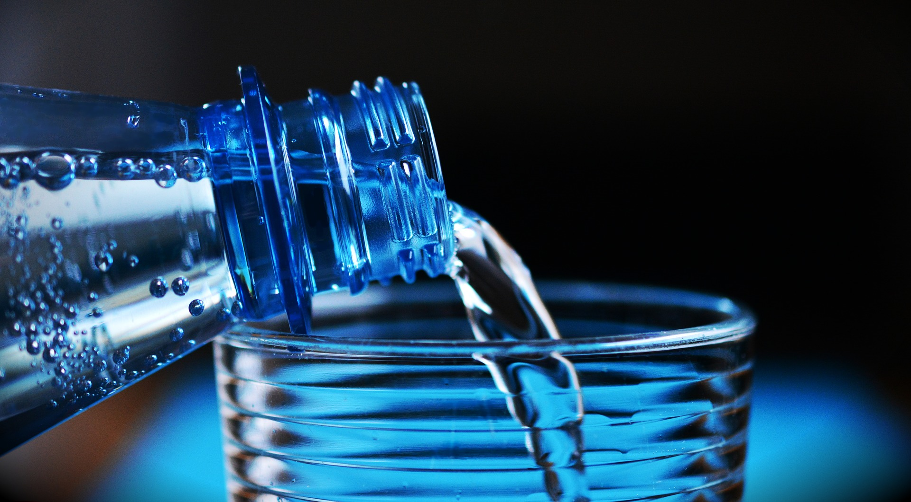
הפסקת שתייה

Slide 12
שני כדורי הנייר בידיים,
1. בישיבה שלמה : כפיפת רגל אחת- נייר לברך, רגל שנייה ישרה -נייר לשוק ולהחליף
(לאט ואח"כ מהר).
2. ישיבת קירוס רגליים באוויר, העברת נייר מיד ימין לשמאל וההיפך מתחת לרגל אחת ושנייה.
3. עמידת 6 - כדורי הנייר על הרצפה, מרימים כדור מנקודה א' עם יד נגדית לו, מניחים בנקודה ב' , לוקחים כדור מנקודה ב' ומעבירים לנקודה א. (כתות ו' בסמיכה קדמית).
4. א. פישוק, 2 הניירות על הרצפה בין הרגליים.
ב. סגירה, 2 הניירות לצידי הגוף על הרצפה.

Slide 13
5. א. פישוק בישיבה, 2 הניירות על הרצפה בין הרגליים.
ב. סגירה, 2 הניירות לצידי הגוף על הרצפה.
ג. נוסיף הצלבה ברגליים ישרות – ידיים בהצלבה על הכתפיים.
ד. סגירה ניירות שוב לצידי הגוף, על הרצפה.
6. שבו בישיבת קרוס,
החזיקו את הדף עם יד אחת גבוה למעלה, עיזבו את הדף ותיפסו עם הברכיים או הירכיים.
7. החזיקו את הדף וזירקו גבוה למעלה, עזבו את הדף ובעטו בו בעודו באוויר.
8. שבו בקרוס, החזיקו את הדף בין כפות הרגליים, זירקו למעלה ונסו לתפוס עם הידיים (8).

Slide 14
ישיבה צידית,
1. זרקו נייר אחד למעלה, תפיחה על הריצפה ותפיסתו בשתי ידיים (8) כנ"ל ביד החלשה (8).
2. זריקה ביד אחת ותפיסה באותה יד (8)
3. זריקה ביד אחת ותפיסה ביד שנייה (8)
4. זריקה ביד אחת, 2 תיפופים ותפיסה באותה יד, 3 תיפופים ,4 , 5...

Slide 15
חלק מסיים:
משחק: בישיבה צדית, נזדקק ל -2 הניירות ביד,
שלב 1: הנחת נייר אחד וזריקת שני באוויר ותפיסתו (8)
שלב 2: זריקת נייר אחד, הנחת נייר אחד, איסוף הנייר שעל הרצפה ותפיסת הנייר שבאוויר בשתי ידיים.
שלב 3: נשענים על יד אחת כך שנוצר מעין גשר, זריקת נייר ושני דוחפים הצידה מתחת ליד

Slide 16
סיכום השיעור
עבדנו היום על פיתוח הקואורדינציה, בעזרת נייר.
למדנו שקואורדינציה מוגדרת כתיאום בין מערכת העצבים המרכזית למערכת התנועה/השרירים.
רמה גבוהה של קואורדינציה מאפשרת לכם ללמוד מיומנויות חדשות מורכבות יותר, ולהיות ספורטאים טובים יותר.
מקווה שנהניתם ופיתחתם את כושרכם הגופני.
וכעת נעבור למשימה לבית.

Slide 17
משימה לבית
שחקו את המשחק ששיחקנו בסוף השיעור עם בני המשפחה.
נסו להמציא שלבים נוספים, מאתגרים יותר למשחק.
בהצלחה ☺
Notes:
משך השקף: עד 5 דקות
סיכום ויציאה לתרגול. שלב זה יכלול סיכום של התוכן הנלמד תוך מענה על שאלות כמו: מה עשינו פה היום? מה למדנו? מומלץ לשלב אלמנטים חווייתיים כגון משחק מסכם, חידה, טיפ מיוחד להמשך הלמידה ועוד.

